Slide 1
二项式定理
(第三课时)

Slide 2
复习
1.二项式系数的性质有哪些？
2.用什么方法 求展开式中的各项系数和？
奇数项的系数和、偶数项的系数和？
3.求较复杂的三项式的展开式的某指定项的系数的方法有哪些？
赋值法

Slide 3
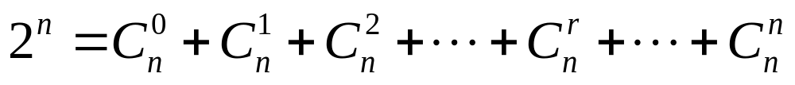

Slide 4

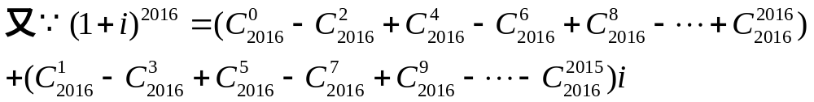


Slide 5
例1: (1)求(1-x)⁶(1+x)⁴展开式中含x³项
(2)(2x²+3x-2)⁵展开式中x²项的系数
(3)(a+b-2c)⁶展开式中a²b³c的系数
是( )

Slide 6
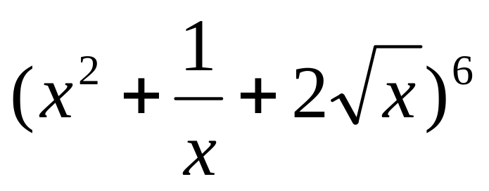
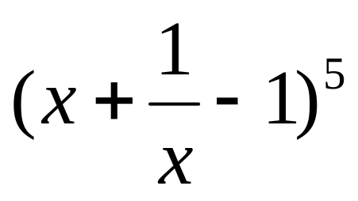

例2: (1)求 展开式中的常数项
(2)求 展开式中含 的一次幂的项
小结: (1)利用二项展开式的通项求某指定项
(2)关于三项式问题的解决方法是化为二项式
(3)掌握用组合知识解决问题(3)的方法

Slide 7
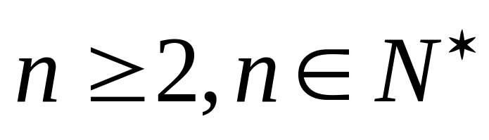
二项式定理的应用
1.求近似值
求1.009⁵的近似值(精确到千分位)
2.整除问题
(1)求证:2^{n+2}3^{n}+5n-4能被25整除
(2)2³³-1除以9的余数是( )

Slide 8
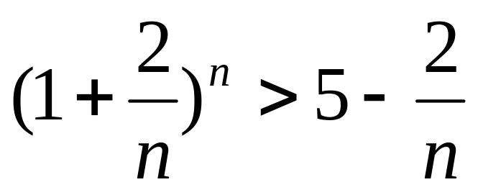
3.用二项式定理证明不等式
证明:

Slide 9
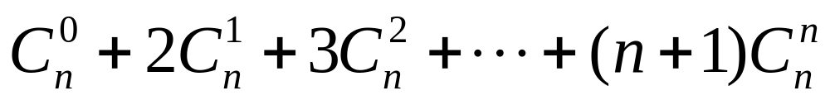
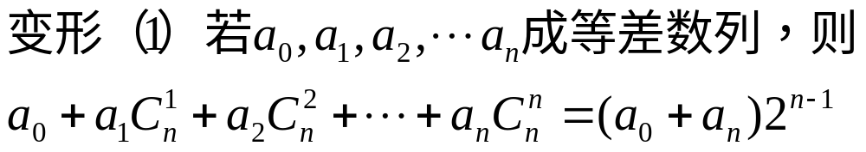
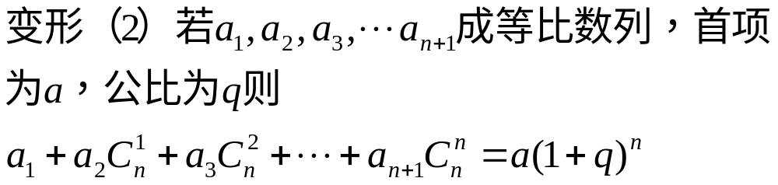
倒序相加法求和
例4:计算

Slide 10
小结：
1.掌握二项式系数的性质并运用性质解决问题
2.掌握赋值法的运用
3.掌握应用二项式定理解决近似值,整除,证明不等式等问题

Slide 11
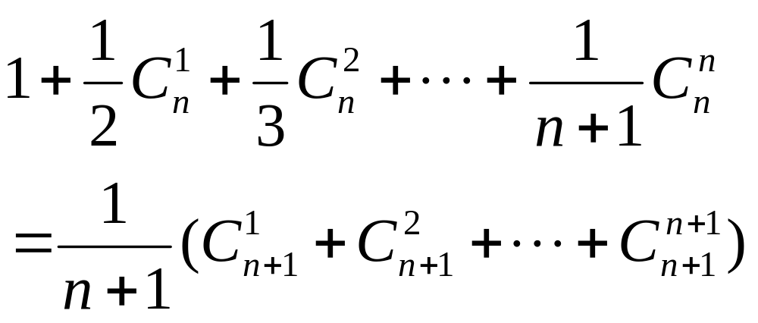
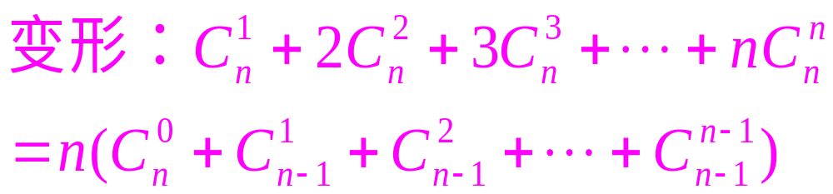
例5:证明:

Slide 12
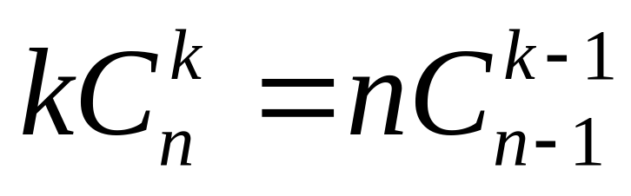
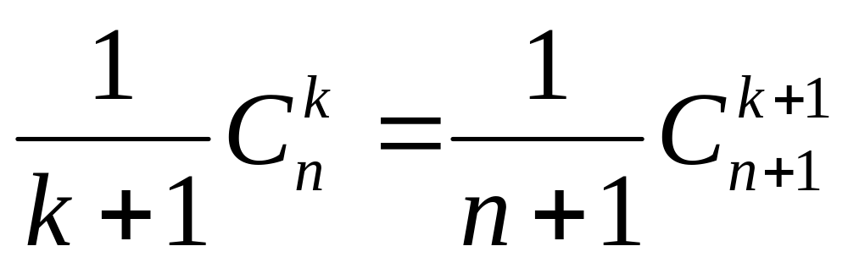
小结:此题应用了下列变形,将系数由变量化为不变量

